Slide 1

KoneDigi
Tekijät: Jaakko Ahoranta, Ville Salminen, Ari Haukijärvi, Kimmo Laaksonen, Ilkka Linnala

Slide 2
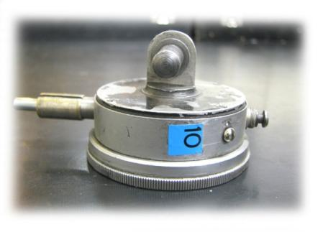
Mittauksissa käytetään vain kalibroituja mittavälineitä.

Slide 3
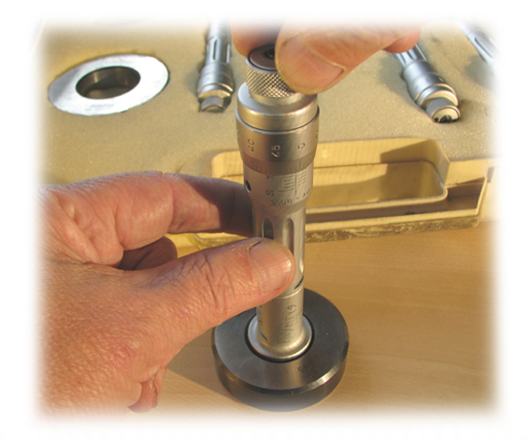
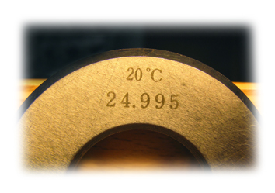
Tarkista mittavälineen näytön oikeellisuus aika ajoin.
Käsittele mittavälineitä varoen ja huolellisesti!
Säilytä mittalaitteet asiallisesti!

Slide 4
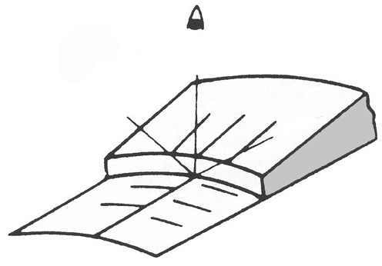
Vältä mittausvirheitä.
Muista mittauksen tärkeät asiat.
Hyvä valaistus!
Keskity. Älä hätäile!
Ole huolellinen. Käytä oikeaa mittausvoimaa.
Toista mittaus!
Lue mitta-asteikkoa oikein!
Oikeat olosuhteet ja oikea mittauslämpötila.
Ei vinosti!
Ei
Lue asteikko kohtisuoraan!

Slide 5
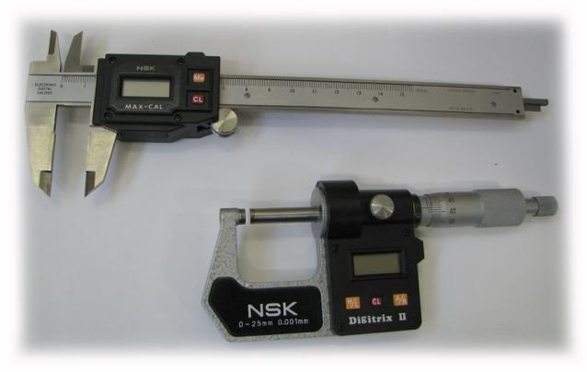
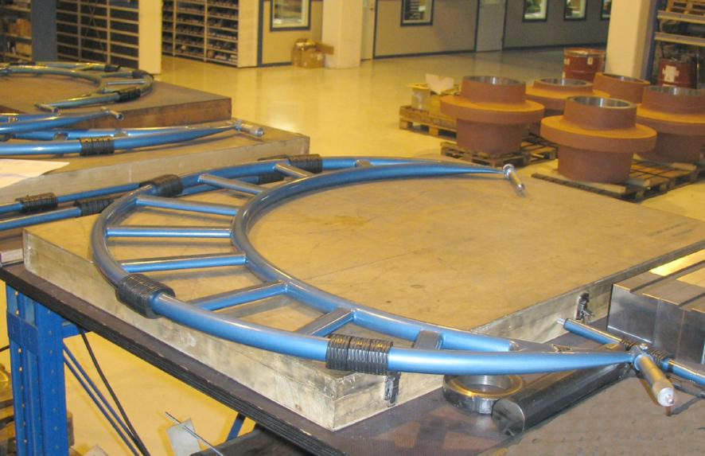
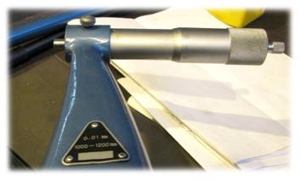
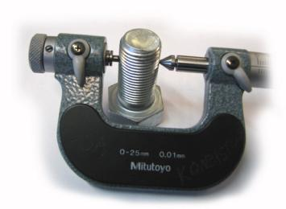
Osoittavilla mittavälineillä mitataan kappaleen tosimitta.

Slide 6
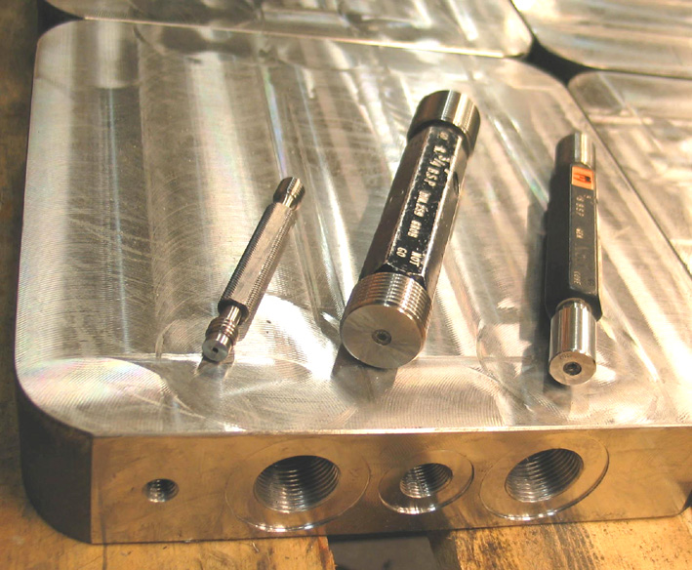
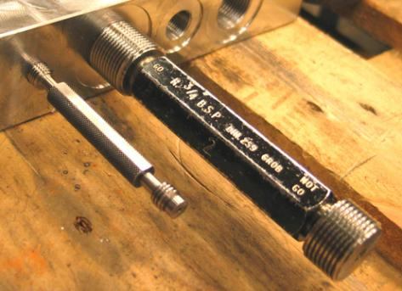
Tulkeilla todetaan onko akseli, reikä, kierre tms. toleranssialueella.

Slide 7
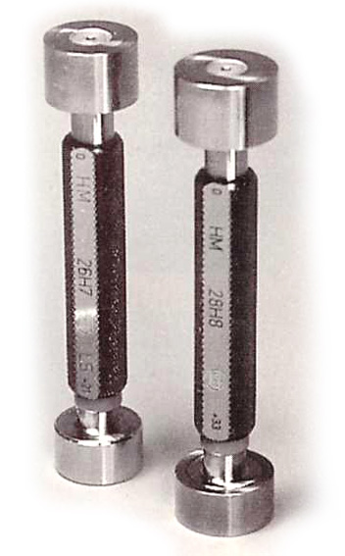
Tappitulkit

Slide 8


Hylkypää ei saa mahtua reikään tulkin omalla painolla
Menopään pitää mennä reikään tulkin omalla painolla
Hylky
Meno
Mitattava reikä Ø 20H8

Slide 9
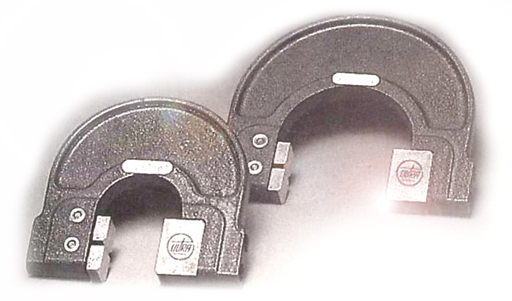
Hakatulkit

Slide 10

Menopään pitää mennä reikään tulkin omalla painolla
Hylkypää ei saa mahtua reikään tulkin omalla painolla
20h7
Hylky
Meno
Mitattava akseli Ø 20h7

Slide 11
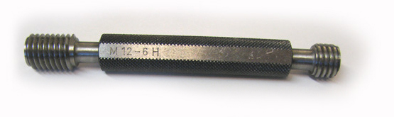
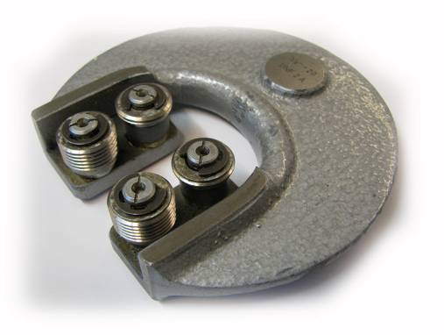
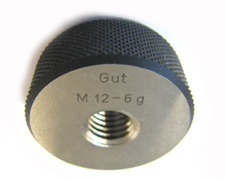
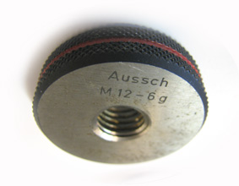
Meno
Hylky
MENOPÄÄ (GO)
Hylky
Meno
Hylky
HYLKYPÄÄ (NOT GO)
Meno

Slide 12
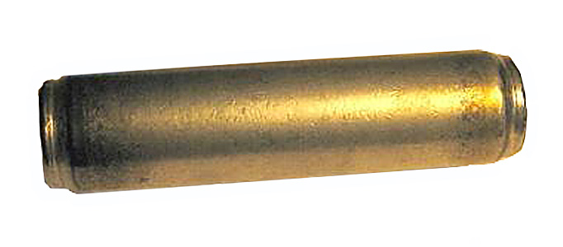
Tosimitta = valmiin kappaleen mitta
Palaa takaisin

Slide 13
h7
Nollaviiva
- 0,021
Akseli
Ø 20
Ø 20
0
- 0,021
Palaa takaisin

Slide 14
H8
Nollaviiva
+ 0,033
Reikä
Ø 20
Ø 20
+ 0,033
0
Palaa takaisin

